Slide 1
Создание Римской средиземноморской державы (III—I вв. до н. э.)
Над презентации работали: Артемьев Павел, Гурин Александр, Дубяго Павел, Кулак Глеб.

Slide 2
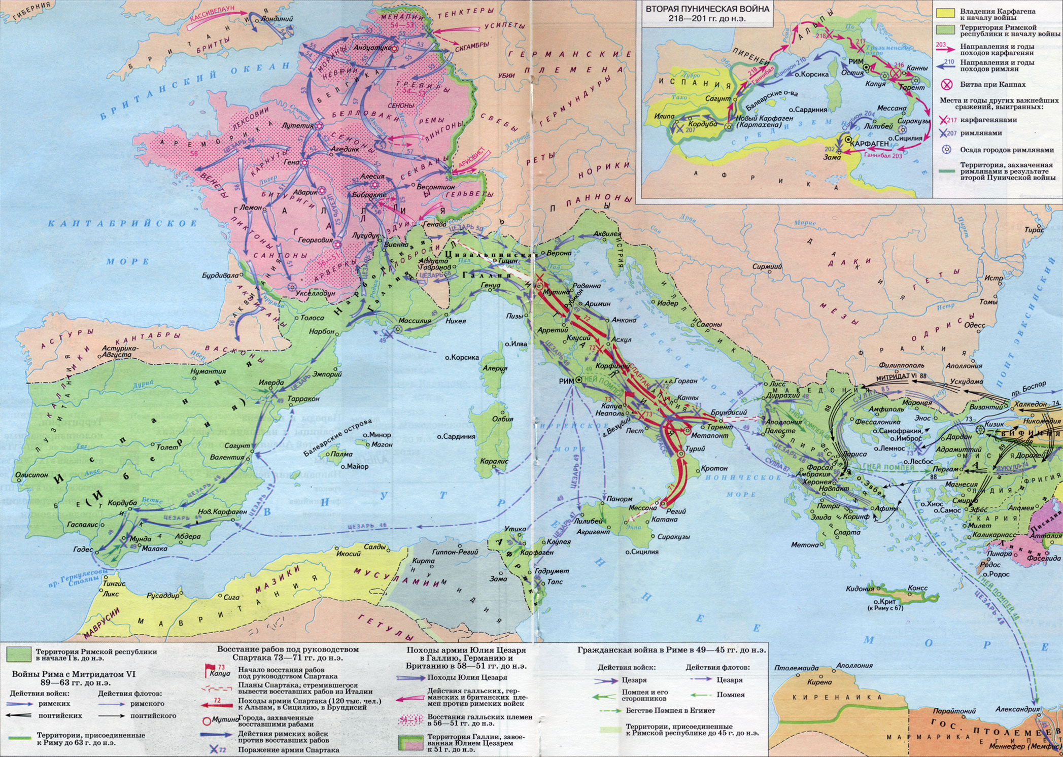
Завоевания Римской республики

Slide 3
Пунические войны
До 264 г. до н. э. Рим и Карфаген находились в мирных отношениях. Торговля и мореплавание регулировались особыми договорами, которых, по сведениям Полибия, было три. Третий договор от 280 г. до н. э. касался не только торговых отношений Рима и Карфагена, но и политических.
Рим и Карфаген вступили в эпоху вражды, выразившуюся в трех Пунических войнах (264–241 гг. до н.э., 218–201 гг. до н.э. 149–146 гг. до н.э.). В результате Карфаген потерял все свои владения. В 146 г. до н.э. римляне разрушили город и всех его жителей обратили в рабство.

Slide 4
Первая пуническая война
264-241 Г.Г. ДО Н.Э.
ЦЕЛИ ВОЙНЫ: БОРЬБА ЗА О-В СИЦИЛИЯ
ИТОГИ: Заключен мирный договор между Римом и Карфагеном в 241 г. до н.э.
Карфагеняне уплатили Риму контрибуцию; о-в Сицилия перешел к Риму и стал первой Римской провинцией; позже римляне захватили о-ва Корсику и Сардинию;

Slide 5
Вторая пуническая война (218-201 Г.Г. ДО Н.Э.)
ВОЕННЫЕ ПЛАНЫ КАРФАГЕН: 1.Перейти с большей армией Пиренеи, Альпы и вторгнуться в Италию.
2. Разбить полевую армию и покорить Рим.
3. Расчет на помощь завоеванных Римом народов.
РИМ: Нанесение двойного удара: Ганнибалу в Италии; Карфагену в Африке.
ПОВОД: Захват Карфагеном г. Сагунта в Испании (союзника Рима)

Slide 6
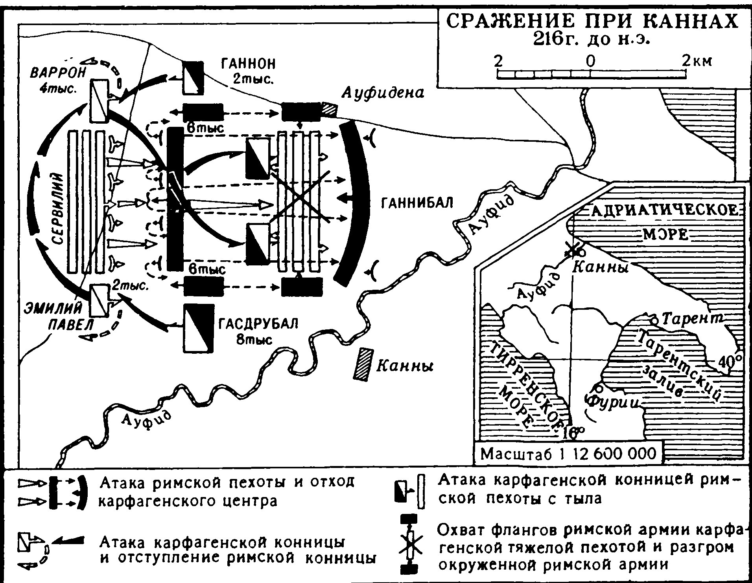
Битва при Каннах 216 Г. ДО Н.Э.

Slide 7
Сципион Африканский 236-184 г. г до н. э.
Самый талантливый римский полководец Пунических войн. Принимал участие в битве при Каннах, ему удалось спастись бегством, после чего он сплотил всех уцелевших. Вторгнулся в Африку в 204 г. до н.э., чем ускорил возвращение Ганнибала. В битве при Заме в 202 г. до н.э. нанес Ганнибалу поражение. За заслуги получил прозвище «Африканский».

Slide 8
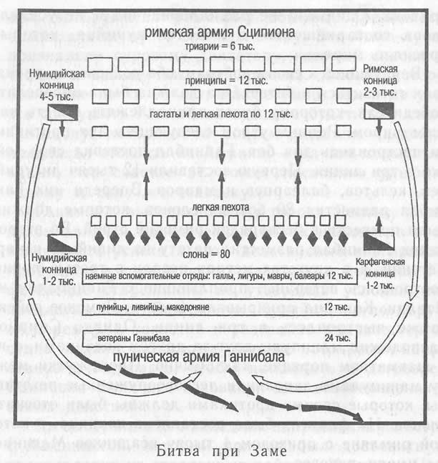
Битва при Заме 202 до н. э.
СООТНОШЕНИЕ СИЛ
РИМ 3О тыс. - пехота 6–8 тыс. - конница КАРФАГЕН 35 тыс. - пехота 2 - 3 тыс. - конница
Весной 202 г до н. э. произошло сражение южнее Карфагена. Ганнибал имел молодую и необученную армию, Сципион – закаленных в боях ветеранов. Ганнибал был разбит в первый и последний раз в жизни и спасся бегством.

Slide 9
Итоги II-ой Пунической войны 201 г. до н.э.
Заключение мирного договора между Римом и Карфагеном УСЛОВИЯ:
1. Карфаген лишался всех своих владений вне Африки.
2. Нумидия – независима от Карфагена.
3. Карфаген выдает римлянам весь свой флот.
4. Карфаген в течение 50 лет выплачивает римлянам 10 тыс. таланов (24 млн. рублей золотом).

Slide 10
III-ая Пуническая война 149-146 г. г. до н. э. В 149 г. н. э.
В Африку была отправлена большая армия. Чтобы спасти Карфаген жители решили сдаться без всяких условий. Они выдали римлянам
300 заложников и все припасы. Затем от жителей потребовали оставить город, который римляне имели намерение разрушить. Карфагеняне могли селиться не ближе 27 км от моря. Узнав требование римлян жители стали готовиться к обороне. После того как была разбита полевая армия, город был блокирован с суши и моря. В 147 г. до н.э. началась осада города. Марк Порций Катон: «А впрочем, я думаю, Карфаген надо разрушить».
Марк Порций Катон Старший

Slide 11
Социально-политическая борьба в римском обществе в период между 1-й и 2-й Пуническими войнами
Нобилитет – олигархическая верхушка общества, представители самых знатных патрицианских и самых богатых плебейских родов, крупные землевладельцы и рабовладельцы. Только они могли быть членами сената и избираться на все ответственные должности в государстве.
Всадничество – торгово-финансовая знать, контролировавшая внешнюю и внутреннюю торговлю, ростовщические операции и откуп налогов.
Плебс –граждане, городские и сельские жители, крестьяне-собственники, мелкие ремесленники и торговцы.
Люмпен-пролетарии –люди, не имевшие собственного хозяйства и жившие на содержание от государства, но сохранявшие гражданские права.

Slide 12
Вторая Македонская война(200 до н. э. — 197 до н. э.)
Поводы и причины к войне:
Рим проводит политику уничтожения эллинистических государств по одному.
Cоюз с Пергамом и Родосом против Македонии (Филипп 5).
Ход войны.
201 – антимакедонский союз с Пергамом и Родосом, нейтралитет Селевкидов.
200 – высадка римлян в Греции; малоуспешна до тех пор пока…
199 – вовлечение в войну Ахейского и Этолийского союзов.
197 – битва при Киноскефалах (Фламинин – Филипп V)

Slide 13
Итоги
По итогам было заключено перемирие на 4 месяца, в дальнейшем был заключён мирный договор на следующих условиях:
уплаты Филиппом 1 тыс. талантов контрибуции (500 — немедленно, остаток — равными взносами в течение 10 лет), а до утверждения договора сенатом — ещё 200. Сын царя Деметрий отправляется в Рим в качестве заложник.
отказа от всех завоеваний,
вывод воинских контингентов из Греции и выдача боевого флота кроме пяти судов,
возврат пленных, заложникоов и перебежчиков.
македонская армия сокращалась до пяти тысяч солдат, в ней не должно быть боевых слонов,
Македония не имеет права объявлять войны без согласия Сената.

Slide 14
Политическая борьба между Сципионом и Марком Катоном
Публий Корнелий Сципион Африканский Старший
Марк Порций Катон

Slide 15
Третья Македонская война 171—168 до н. э.
Силы и планы сторон. Македония побеждена, но не сломлена. Персей, сын Филиппа V – за войну с Римом. Его брат – Деметрий – против => убит. Персей обходит условия мира 197 и готовит армию. Риму война сейчас не выгодна => он ее оттягивает дипломатией.
Ход войны.
Сперва Персею везло, все помогали. Потом в Грецию прибыл Луций Эмилий Павел и 168 при Пидне разгромил Македонию. После этой битвы римляне были освобождены от прямых налогов, т.к. добыча очень велика.
Последствия войны. Македония разделена на 4 округа, платит дань Риму. Фактически, вассал. Союзники Рима щедро вознаграждены. Популистская политика.

Slide 16
Битва при Пидне 168 год до н. э.

Slide 17
Политическая деятельность Тиберия Гракха. Демократическое движение Гая Гракха
Аграрный закон Тиберия, по которому определялась высшая норма владения общественной землёй — именно, 500 югеров на человека (югер = 1/4 десятины), а если у владельца есть сыновья, то на долю каждого ещё по 250 югеров — впрочем, не более 1000 югеров на семью.
Скульптура «Братья Гракхи»

Slide 18
Гай Гракх Законодательство
Важнейшие законы Гая Гракха вели к тому, чтобы соединить против аристократии все остальные классы населения:
хлебный закон (lex frumentaria) о дешёвой продаже хлеба бедным гражданам, жившим в Риме;
дорожный закон (lex viaria) о проведении по Италии новых дорог для облегчения сношений мелких землевладельцев, появившихся благодаря аграрному закону Тиберия Гракха;
судебный закон (lex judiciaria), по которому в списки судей, в которые прежде заносились только сенаторы, включены были также и всадники в равном с сенаторами числе. В связи с этим законом стоит закон товарища Гракха по трибунату Ацилия Глабриона (lex repetundarium), по которому в делах о злоупотреблениях провинциальных правителей и вымогательстве судьями могли быть только всадники, а не сенаторы;
военным законом (lex militaris) беднякам облегчались трудности военной службы: стоимость военного обмундирования не вычиталась из солдатского жалованья;
было предложено основание новых земледельческих колоний на юге Италии(lex de coloniis deducendis).

Slide 19
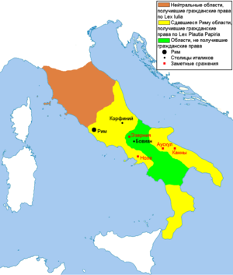
Союзническая война (91—88 до н. э.)
Причина : – сложная система гражданств. Италики хотят римского гражданства и противоречие между полноправными и неполноправными гражданами
Решение.
Ливий Друз и его предложения: предоставление земли в Сицилии и подальше + расширение сената за счёт всадников до 300 чел., передача дел о наместниках в руки объединённой сенатско-всаднической комиссии, идея о предоставлении всеобщего гражданства лат и итал.
Но Друза убивают, но ситуация настолько накалена, что это уже вызывает восстание италиков, не обладавших ни полит. правами, ни правами на землю – конец 91.

Slide 20
Основные события
264–241 гг. до н. э. – первая война Рима с Карфагеном (Первая Пуническая война) за господство в Средиземноморье. Завершилась победой Рима и утверждением римского господства в Сицилии.
218–201 гг. до н. э. – вторая война Рима сКарфагеном Вторая Пуническая война). Установление римского господства во всем Средиземноморье.
168 г. до н. э. – битва при Пидне между римским и македонским войсками. Уничтожение Македонского царства.
146 г. до н. э. – разрушение римлянами Коринфа и подчинение Греции.
146 г. до н. э. – разрушение Римом Карфагена в ходе Третьей Пунической войны (149–146 гг. до н. э.).
133 г. до н. э. – земельный закон Тиберия Гракха в Риме ограничение пользования государственной землей, изъятие излишков за особое вознаграждение и передача бедным гражданам небольшими участками без права продажи). Цель реформы: приостановить разорение римского крестьянства социальной и военной основы римского государства).
123–122 гг. до н. э. – трибунат Гая Гракха. Восстановление аграрного законодательства Тиберия Гракха, возобновление деятельности аграрной комиссии; проведение демократических реформ. Гай Гракх предложил закон о предоставлении италийским союзникам прав римского гражданства.

